Slide 1




BÀI 19
THỰC HÀNH VỚI
TỆP VÀ THƯ MỤC TRONG MÁY TÍNH
Tiết 1

Slide 2

TRÒ CHƠI “BAN NHẠC HOÀ TẤU”
Cách chơi:
Cả lớp được chia thành 4 nhóm:
+ Nhóm 1: Thực hiện tiếng trống “Tùng tùng“
+ Nhóm 2: Thực hiện tiếng mõ “Cộc cộc“
+ Nhóm 3: Thực hiện tiếng thanh phách “Cách cách“
+ Nhóm 4: Thực hiện tiếng chuông “Keng keng“
Quản trò đưa tay về phía nhóm nào thì nhóm đó sẽ reo vang loại nhạc cụ mà mình được phân công.
Quản trò chỉ tay dưới đất thì tất cả đều phát ra tiếng “Hùm hùm”
Notes:
GV phổ biến luật chơi và cho HS vài lần

Slide 3

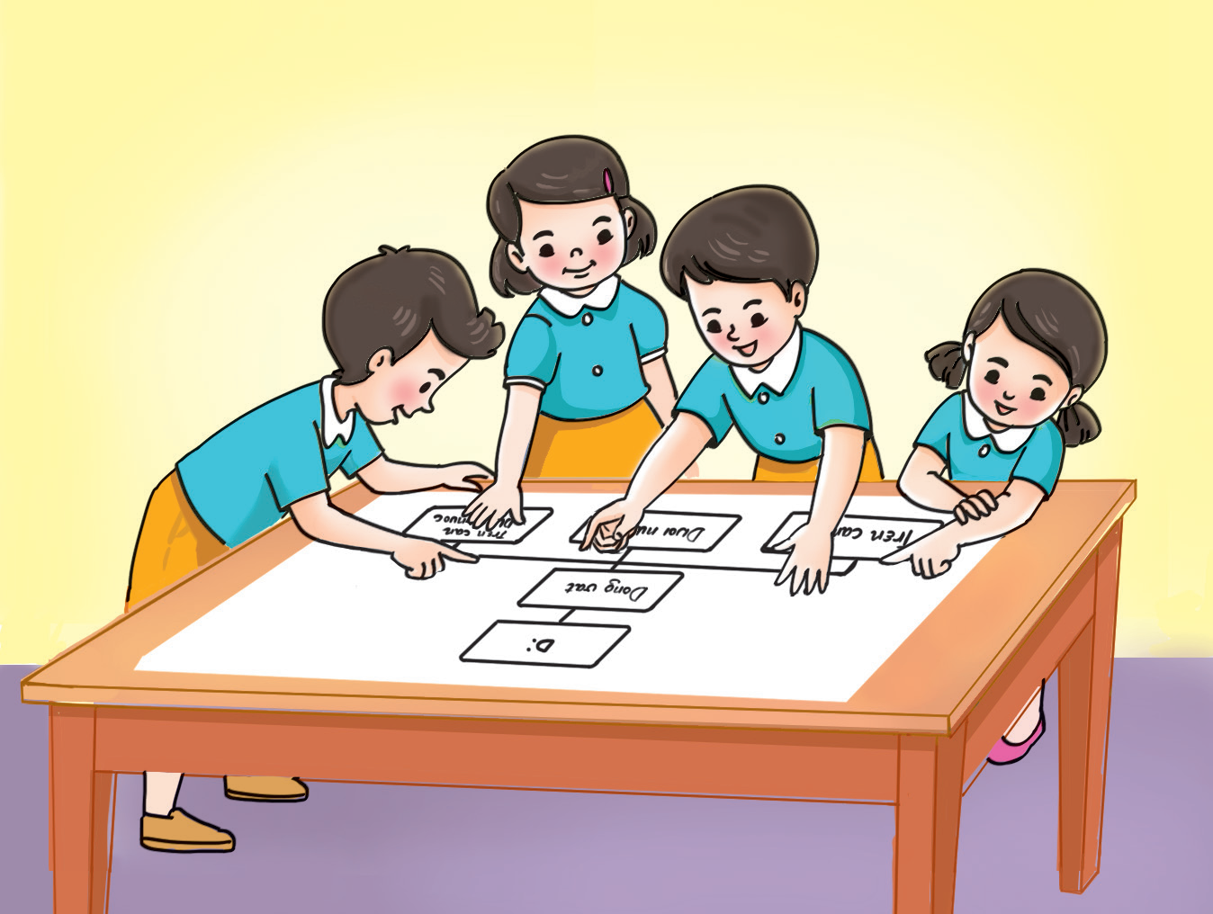
CÁC BẠN ĐANG TRAO ĐỔI VỀ VẤN ĐỀ GÌ?
Trong thư mục môi trường sống lại có các tệp hình ảnh động vật sống trong môi trường đó.
Một nhóm bạn được giao nhiệm vụ thiết kế trò chơi “Tìm nhanh loài vật”. Các bạn đã thống nhất tạo ra một cây thư mục trên máy tính để lưu trữ hình ảnh các loài động vật theo môi trường sống. Người chơi sẽ phải tìm và ghi cách tìm hình ảnh con vật theo yêu cầu của quản trò.
Và tạo các thư mục con
theo môi trường sống
của chúng.
Đầu tiên chúng mình phải tạo thư mục có tên “Dong vat”.
Notes:
GV: Đề bài yêu cầu làm gì? Để làm được việc đó chúng ta cần làm gì? Nội dung các bạn đang thảo luận có đúng không?

Slide 4
CÁC BẠN ĐANG TRAO ĐỔI VỀ VẤN ĐỀ GÌ?
Các bạn đang trao đổi cách làm cây thư mục về động vật
D:
Dong vat
Tren can
Duoi nuoc
Tren can duoi nuoc
Notes:
GV: Sơ đồ các bạn đang vẽ được gọi là gì? Các bạn đang trao đổi vấn đề gì?

Slide 5

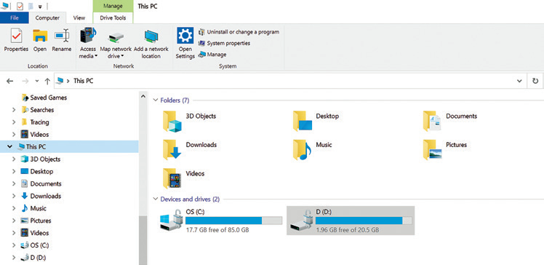


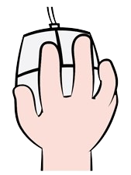
TÌM HIỂU CẤU TRÚC CỦA MỘT THƯ MỤC
Thực hiện theo hướng dẫn để tìm hiểu
cách lưu trữ, sắp xếp thông tin trong máy tính
Nháy đúp chuột vào biểu tượng
trên màn hình nền để kích hoạt phần mềm File Explorer
1
This PC
Notes:
GV hướng dẫn HS thực hiện từng bước, nhắc lại cách cầm chuột, nháy chuột

Slide 6
TÌM HIỂU CẤU TRÚC CỦA MỘT THƯ MỤC
Thực hiện theo hướng dẫn để tìm hiểu
cách lưu trữ, sắp xếp thông tin trong máy tính
Khung bên trái
Khung bên phải
Cửa sổ phần mềm File Explorer
Notes:
GV giải thích thêm: Khung bên trái chứa tên các ổ đĩa và các thư mục theo sơ đồ cây giúp cho việc tìm kiếm thư mục dễ dàng hơn. Muốn mở thư mục chỉ cần nháy chuột trái
Khung bên phải hiển thị nội dung của mục được chọn trên khung trái:
Nháy chuột chọn ổ đĩa bên khung trái để hiện nội dung của thư mục gốc bên khung phải.
Nháy chuột vào tên thư mục bên khung trái để hiện nội dung của thư mục đó bên khung phải.
Muốn mở thư mục/tệp bên khung phải cần nháy đúp chuột

Slide 7
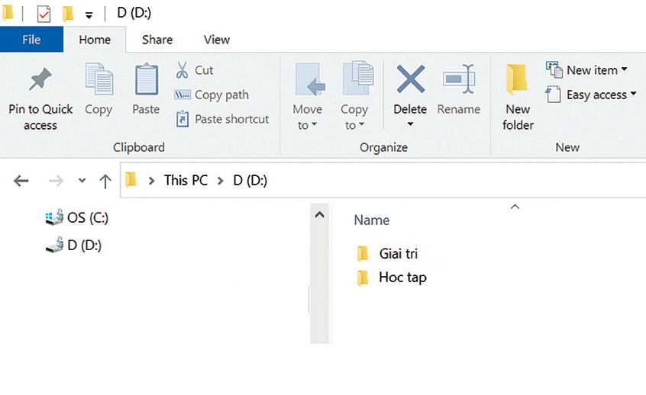
TÌM HIỂU CẤU TRÚC CỦA MỘT THƯ MỤC
Thực hiện theo hướng dẫn để tìm hiểu
cách lưu trữ, sắp xếp thông tin trong máy tính
2
Nháy đúp chuột vào
ổ đĩa D: ở khung bên phải
Notes:
GV hướng dẫn HS thực hiện

Slide 8
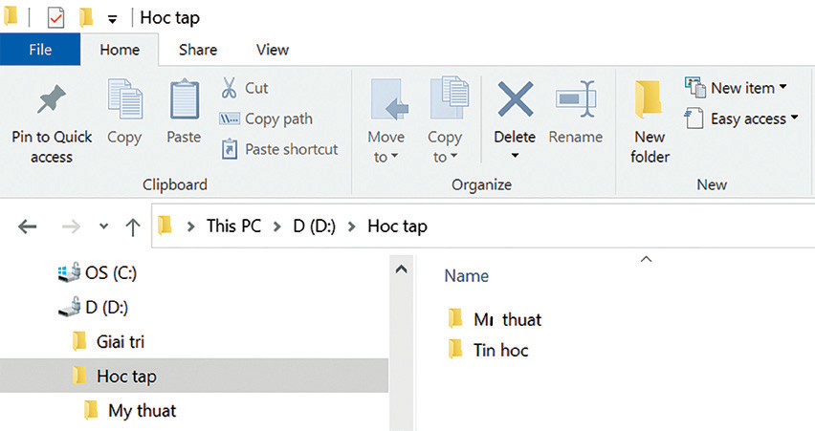
TÌM HIỂU CẤU TRÚC CỦA MỘT THƯ MỤC
Thực hiện theo hướng dẫn để tìm hiểu
cách lưu trữ, sắp xếp thông tin trong máy tính
Thư mục Hoc tap đang mở
2
Nháy đúp chuột vào thư mục Hoc tap
Trong thư mục Hoc tap có các thư mục con:
Mi thuat, Tin hoc
Notes:
GV hướng dẫn HS thực hiện

Slide 9
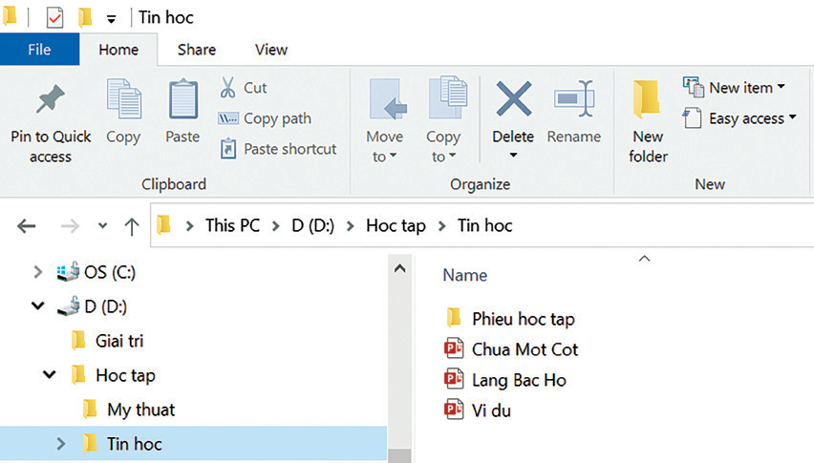
TÌM HIỂU CẤU TRÚC CỦA MỘT THƯ MỤC
Thực hiện theo hướng dẫn để tìm hiểu
cách lưu trữ, sắp xếp thông tin trong máy tính
Thư mục Tin hoc đang mở
3
Nháy đúp chuột vào thư mục Tin hoc ở khung bên phải
Thư mục Tin hoc có thư mục con là Phieu hoc tap và các tệp là Chua Mot Cot,
Lang Bac Ho, Vi du
Notes:
GV hướng dẫn HS thực hiện

Slide 10
TÌM HIỂU CẤU TRÚC CỦA MỘT THƯ MỤC
Như vậy, để tìm đến tệp Chua Mot Cot em cần phải thực hiện các bước sau
1
Mở ổ đĩa D:
2
Mở thư mục Hoc tap
3
Mở thư mục Tin học
Cách tìm tệp Chua Mot Cot như sau: D:\Hoc tap\Tin hoc
Notes:
GV chốt lại các bước thực hiện và chỉ ra được dẫn (biểu diễn) địa chỉ của một thư mục/tệp

Slide 11
PHIẾU HỌC TẬP SỐ 1
1. Vẽ cây thư mục “Hoc tap” trong đó có thư mục con là “Dao duc” và “Tu nhien va xa hoi”
2. Thư mục “Hoc tap” được lưu ở ổ đĩa nào?
…………………………………………………ĩ……………
…………………………………………………………………
3. Cửa sổ phần mềm File Explorer được chia thành mấy phần? Đó là những phần nào?
…………………………………………………………………
…………………………………………………………………
…………………………………………………………………
Thư mục “Hoc tap” được lưu ở ổ đĩa D
D:
Hoc tap
Cửa sổ phần mềm File Explorer được chia thành 2 phần. Đó là khung bên trái và khung bên phải
Dao duc
Tu nhien và xa hoi
Notes:
GV hướng dẫn HS hoàn thiện phiếu học tập số 1, cho HS các nhóm lên trình bày phiếu học tập

Slide 12
TẠO THƯ MỤC
Em hãy thực hiện theo hướng dẫn dưới đây để tạo cây thư mục
D:
Giai tri
Hoc tap
Nhac
Truyen
Video
Mi thuat
Tin hoc
Notes:
GV đề ra yêu cầu nhiệm vụ

Slide 13
TẠO THƯ MỤC
Tạo thư mục Giai tri trong ổ đĩa D:
Trong khung bên trái cửa sổ This PC, nháy chuột vào ổ đĩa D:
1
Notes:
GV hướng dẫn HS thực hiện

Slide 14
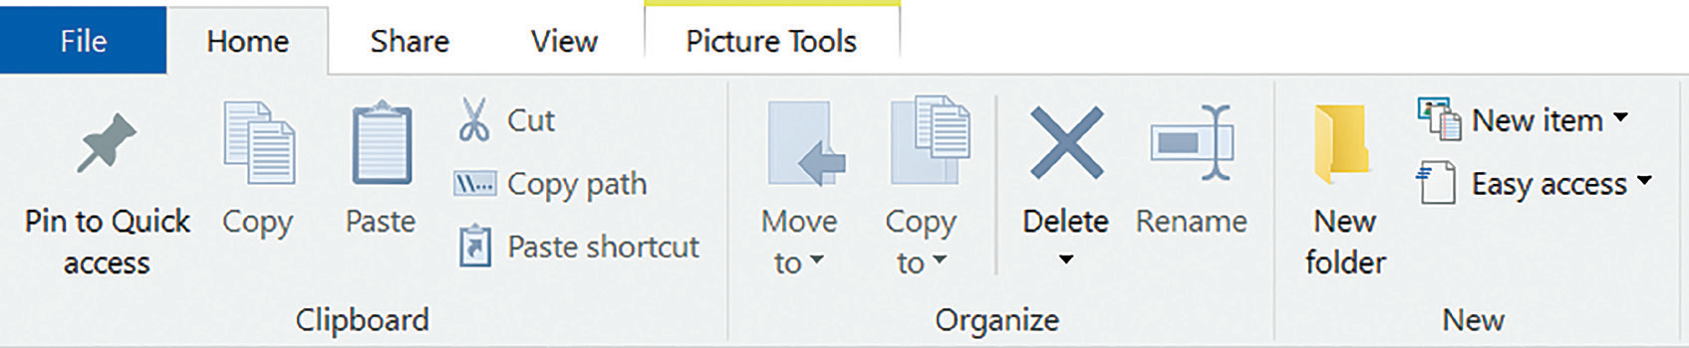
TẠO THƯ MỤC
Tạo thư mục Giai tri trong ổ đĩa D:
Trong khung bên trái cửa sổ This PC, nháy chuột vào ổ đĩa D:
1
Trên thẻ lệnh Home, nháy chuột vào lệnh New folder
2
Notes:
GV hướng dẫn HS thực hiện

Slide 15

TẠO THƯ MỤC
Tạo thư mục Giai tri trong ổ đĩa D:
Trong khung bên trái cửa sổ This PC, nháy chuột vào ổ đĩa D:
1
Trên thẻ lệnh Home, nháy chuột vào lệnh New folder
2
Thư mục mới có tên mặc định là New folder, gõ tên thư mục Giai tri vào ô
3
Giai tri
Notes:
GV hướng dẫn HS thực hiện

Slide 16
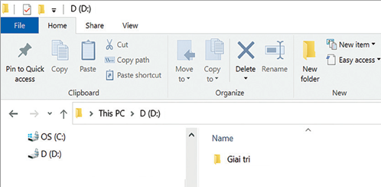

TẠO THƯ MỤC
Tạo thư mục Giai tri trong ổ đĩa D:
Trong khung bên trái cửa sổ This PC, nháy chuột vào ổ đĩa D:
1
Trên thẻ lệnh Home, nháy chuột vào lệnh New folder
2
Thư mục mới có tên mặc định là New folder, gõ tên thư mục Giai tri vào ô
3
4
Nhấn phím Enter để kết thúc
Notes:
GV hướng dẫn HS thực hiện

Slide 17

TẠO THƯ MỤC
Tạo thư mục Hoc tap trong ổ đĩa D:
Notes:
GV cho HS xem video

Slide 18

TẠO THƯ MỤC
Tạo thư mục con cho thư mục Giai tri
Nháy đúp chuột vào thư mục Giai tri ở khung bên phải để mở
1
Trên thẻ lệnh Home, nháy chuột vào lệnh New folder
2
Thư mục mới có tên mặc định là New folder, gõ tên thư mục Nhac (Truyen, Video) vào ô
3
4
Nhấn phím Enter để kết thúc
Notes:
GV giới thiệu ngắn gọn các bước rồi cho HS xem video

Slide 19

PHIẾU HỌC TẬP SỐ 2
1. Vì sao cần tạo thư mục trên máy tính?
………………………………………………………………………………………………
2. Tác dụng của cây thư mục?
………………………………………………………………………………………………
3. Có mấy bước để tạo thư mục trên máy tính?
………………………………………………………………………………………………
4. Gọi tên các hình ảnh sau thư mục
Tạo thư mục để quản lí dữ liệu khoa học và hợp lí
Thuận tiện cho việc sắp xếp và tìm kiếm dữ liệu nhanh chóng
Có 3 bước để tạo thư mục trên máy tính
Thư mục
Tệp tin
Máy tính
…………………………
…………………………
…………………………
Notes:
GV hướng dẫn HS hoàn thiện phiếu học tập số 2, cho HS các nhóm lên trình bày phiếu học tập

Slide 20
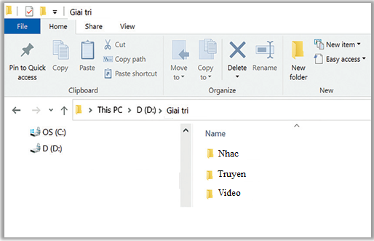
ĐỔI TÊN THƯ MỤC
Em hãy thực hiện đổi tên thư mục Truyen thành Truyen tranh
Nháy chuột vào thư mục Truyen để chọn
1
Notes:
GV hướng dẫn HS thực hiện

Slide 21
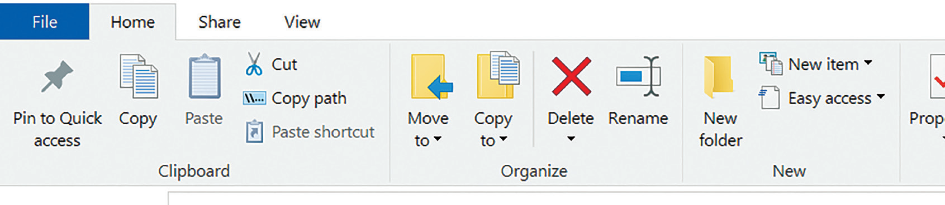
ĐỔI TÊN THƯ MỤC
Em hãy thực hiện đổi tên thư mục Truyen thành Truyen tranh
Nháy chuột vào thư mục Truyen để chọn
1
Trên thẻ lệnh Home, nháy chuột vào lệnh Rename
2
Notes:
GV hướng dẫn HS thực hiện

Slide 22

ĐỔI TÊN THƯ MỤC
Em hãy thực hiện đổi tên thư mục Truyen thành Truyen tranh
Nháy chuột vào thư mục Truyen để chọn
1
Trên thẻ lệnh Home, nháy chuột vào lệnh Rename
2
3
Gõ tên mới vào ô
Truyen tranh
Notes:
GV hướng dẫn HS thực hiện

Slide 23
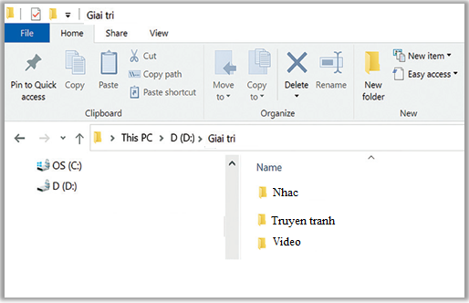
ĐỔI TÊN THƯ MỤC
Em hãy thực hiện đổi tên thư mục Truyen thành Truyen tranh
Nháy chuột vào thư mục Truyen để chọn
1
Trên thẻ lệnh Home, nháy chuột vào lệnh Rename
2
3
Gõ tên mới vào ô
4
Nháy chuột ra ngoài vùng trống
Notes:
GV hướng dẫn HS thực hiện

Slide 24

XÓA THƯ MỤC
Em hãy thực hiện xoá thư mục Video
Nháy chuột vào thư mục Video để chọn
1
Trên thẻ lệnh Home, nháy chuột vào lệnh Delete hoặc nhấn phím Delete trên bàn phím
2
Lưu ý: Em cân nhắc kĩ trước khi xoá thư mục để tránh mất thông tin
Notes:
GV hướng dẫn HS thực hiện. Cảnh báo HS về việc mất dữ liệu khi thực hiện thao tác này

Slide 25
PHIẾU HỌC TẬP SỐ 3
1. Em hãy nêu các thao tác có thể làm đối với một thư mục
………………………………………………………………………………………………………………………
2. Em hãy nêu các bước đổi tên thư mục
…………………………………………………………………………………………………………………………
…………………………………………………………………………………………………………………………
3. Bạn Lan nói: “Để xoá thư mục, cần chọn thư mục đó rồi bấm lệnh Rename”. Bạn nói đúng hay sai? Nếu sai em hãy sửa lại giúp bạn cho đúng.
…………………………………………………………………………………………………………………………
…………………………………………………………………………………………………………………………
Các thao tác gồm: Tạo thư mục, đổi tên thư mục, xoá thư mục
Bước 1: Chọn thư mục. Bước 2: Nháy chuột vào lệnh Rename trên thẻ Home. Bước 3: Gõ tên mới. Bước 4: Nháy chuột vào vùng trống
Bạn Lan nói Sai. Để xoá thư mục, cần chọn thư mục đó rồi bấm lệnh Delete trên thẻ Home hoặc phím Delete trên bàn phím.
Notes:
GV hướng dẫn HS hoàn thiện phiếu học tập số 3, cho HS các nhóm lên trình bày phiếu học tập

Slide 26

TẠM BIỆT CÁC EM
Notes:
Trong quá trình dạy học, GV thường xuyên khuyến khích HS bằng các câu khen khi HS trả lời đúng

Slide 27
BÀI 12
THỰC HÀNH VỚI
TỆP VÀ THƯ MỤC
TRONG MÁY TÍNH
Tiết 2

Slide 28

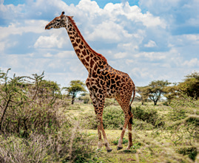
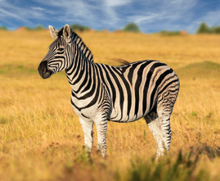
ĐỀ XUẤT Ý TƯỞNG VÀ CÁCH TẠO
CÂY THƯ MỤC LƯU TRỮ HÌNH ẢNH CÁC LOÀI ĐỘNG VẬT THEO MÔI TRƯỜNG SỐNG
Thảo luận và chia sẻ ý tưởng
Gợi ý
Dong vat
Notes:
GV cho HS thảo luận nhóm để thống nhất ý tưởng của nhóm, hỗ trợ nếu nhóm gặp khó khăn trong việc thể hiện ý tưởng. GV chiếu tiêu chí sản phẩm và yêu cầu nội dung thảo luận của học sinh bám sát với các tiêu chí đó.

Slide 29

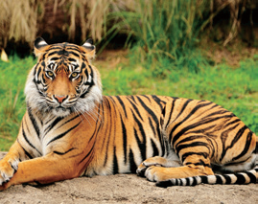
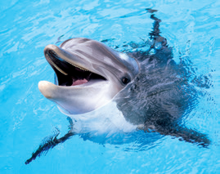
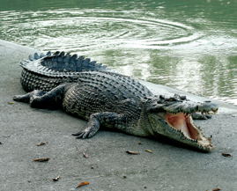
TIÊU CHÍ SẢN PHẨM
 Cấu trúc của cây thư mục hợp lí, khoa học.
 Phân loại đúng các loài động vật theo môi trường sống.
 Tên thư mục ngắn gọn, dễ nhớ, thể hiện nội dung của chính thư mục đó.
Notes:
GV nêu yêu cầu sản phẩm

Slide 30
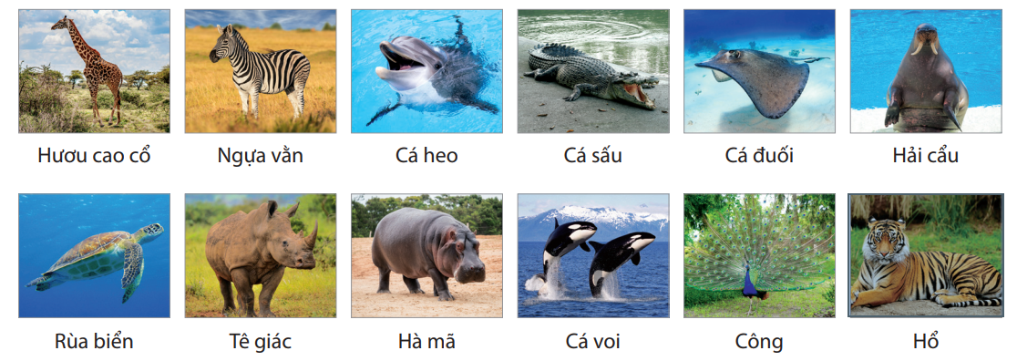
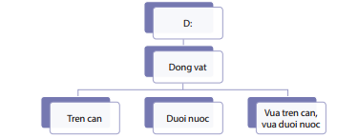
LỰA CHỌN Ý TƯỞNG VÀ CÁCH TẠO
CÂY THƯ MỤC LƯU TRỮ HÌNH ẢNH CÁC LOÀI ĐỘNG VẬT THEO MÔI TRƯỜNG SỐNG
Quan sát các tệp ảnh về các loài động vật trong thư mục Thuc hanh, thảo luận và phác thảo ý tưởng về cây thư mục
Notes:
GV cho HS thảo luận nhóm để thống nhất ý tưởng của nhóm, hỗ trợ nếu nhóm gặp khó khăn trong việc thể hiện ý tưởng

Slide 31

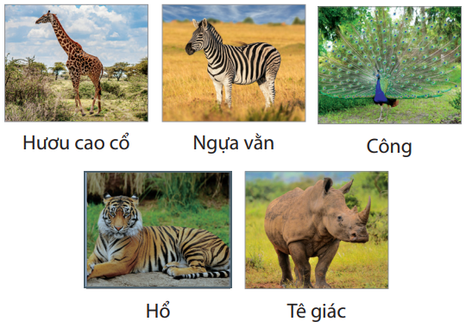
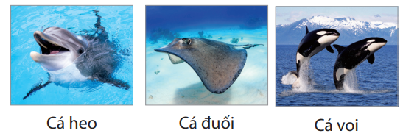
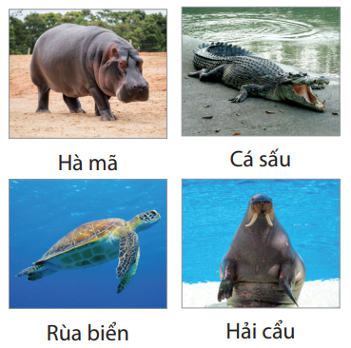
TẠO CÂY THƯ MỤC LƯU TRỮ HÌNH ẢNH
CÁC LOÀI ĐỘNG VẬT THEO MÔI TRƯỜNG SỐNG
Tren can
Dong vat
Duoi nuoc
Vua tren can vua duoi nuoc
Notes:
HS thực hiện vẽ cây trong phiếu bài tập

Slide 32
PHIẾU HỌC TẬP SỐ 4
1. Vẽ cây thư mục Động vật theo môi trường sống đối với các động vật cho tại tr.58 SGK
2. Cách tìm tệp ảnh trên máy tính
……………………………………………………………………………………………………………………………
……………………………………………………………………………………………………………………………
Cách tìm tệp ảnh: Bước 1: Xác định động vật trong ảnh thuộc môi trường sống nào. Bước 2: Vào thư mục đó tìm ảnh
Notes:
GV hướng dẫn HS hoàn thiện phiếu học tập số 4, cho HS các nhóm lên trình bày phiếu học tập

Slide 33
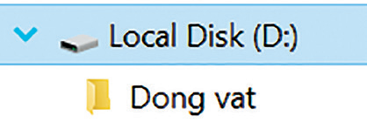
Gợi ý
TẠO CÂY THƯ MỤC LƯU TRỮ HÌNH ẢNH
CÁC LOÀI ĐỘNG VẬT THEO MÔI TRƯỜNG SỐNG
1
Tạo thư mục Dong vat trong ổ đĩa D:
Notes:
GV cho HS thực hành làm sản phẩm trên máy tính với các thao tác đã được học

Slide 34
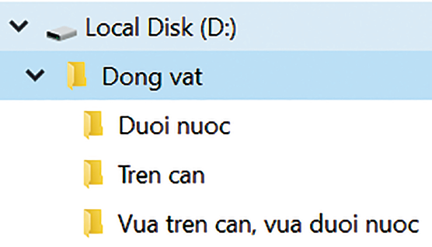
TẠO CÂY THƯ MỤC LƯU TRỮ HÌNH ẢNH
CÁC LOÀI ĐỘNG VẬT THEO MÔI TRƯỜNG SỐNG
2
Tạo các thư mục: Tren can; Duoi nuoc; Vua tren can, vua duoi nuoc là thư mục con của thư mục Dong vat
Notes:
GV cho HS thực hành làm sản phẩm trên máy tính với các thao tác đã được học

Slide 35
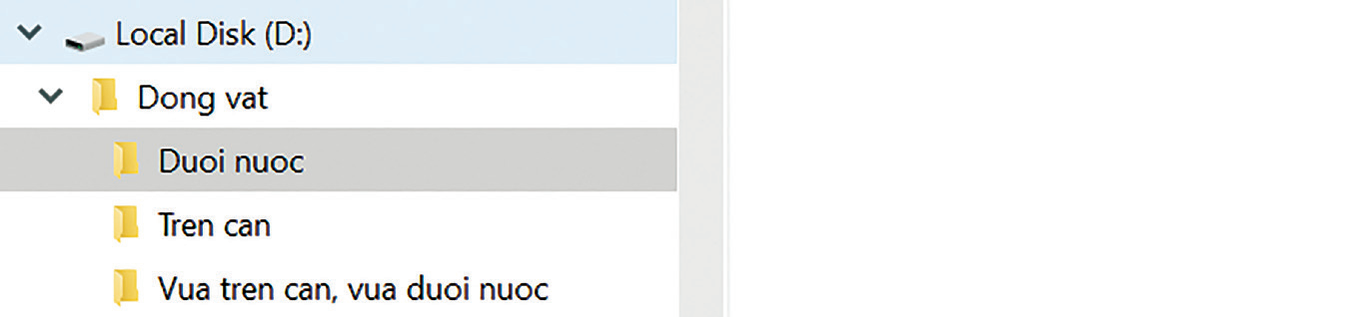

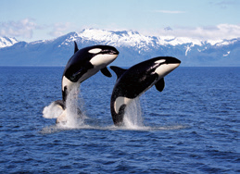
TẠO CÂY THƯ MỤC LƯU TRỮ HÌNH ẢNH
CÁC LOÀI ĐỘNG VẬT THEO MÔI TRƯỜNG SỐNG
3
Nhờ thầy, cô sao chép ảnh các loại động vật vào đúng thư mục
Cá đuối
Cá voi
Notes:
GV cho HS thực hành làm sản phẩm trên máy tính với các thao tác đã được học

Slide 36

KIỂM TRA VÀ ĐIỀU CHỈNH SẢN PHẨM
Cấu trúc của cây thư mục hợp lí, khoa học.
Tên thư mục ngắn gọn, dễ nhớ, thể hiện nội dung của chính thư mục đó.
Phân loại đúng các loài động vật theo môi trường sống.
Notes:
Kiểm tra theo tiêu chí, điều chỉnh nếu chưa đúng tiêu chí

Slide 37
TRÒ CHƠI “NHÓM NÀO TÌM GIỎI HƠN?”
Cách chơi:
Mỗi nhóm là một đội thi.
 Quản trò lần lượt nêu tên 5 tệp ảnh cần tìm. Các đội thi tìm và ghi vắn tắt cách tìm tệp ảnh vào phiếu học tập.
 Đội thi nào tìm nhanh và đúng nhất sẽ thắng cuộc.
Notes:
GV phổ biên luật chơi và cho HS chơii

Slide 38

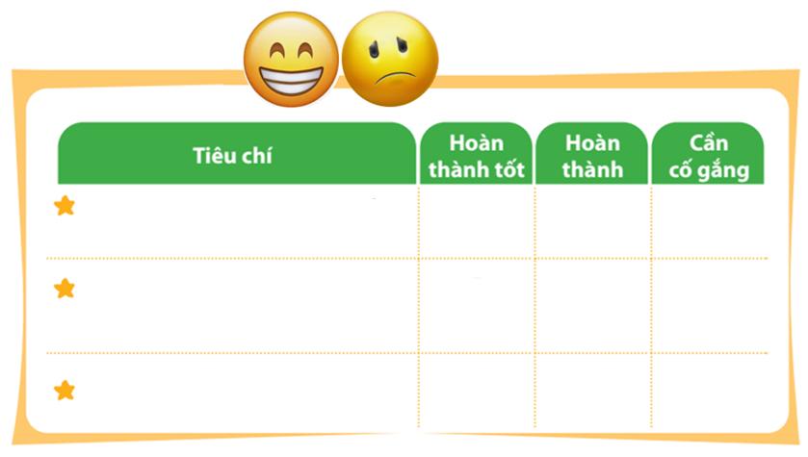



ĐÁNH GIÁ SẢN PHẨM
Thực hiện đánh giá bằng hình dán
Cấu trúc của cây thư mục hợp lí, khoa học
Tên thư mục ngắn gọn, dễ nhớ, thể hiện nội dung của chính thư mục đó
Phân loại đúng các loài động vật theo môi trường sống
Notes:
GV hướng dẫn HS đánh giá theo từng tiêu chí bằng hình dán. Có thể tặng thêm hình dán cho điểm sáng tạo, làm nhanh, đẹp

Slide 39
TẠM BIỆT CÁC EM
Notes:
Trong quá trình dạy học, GV thường xuyên khuyến khích HS bằng các câu khen khi HS trả lời đúng

